Slide 1
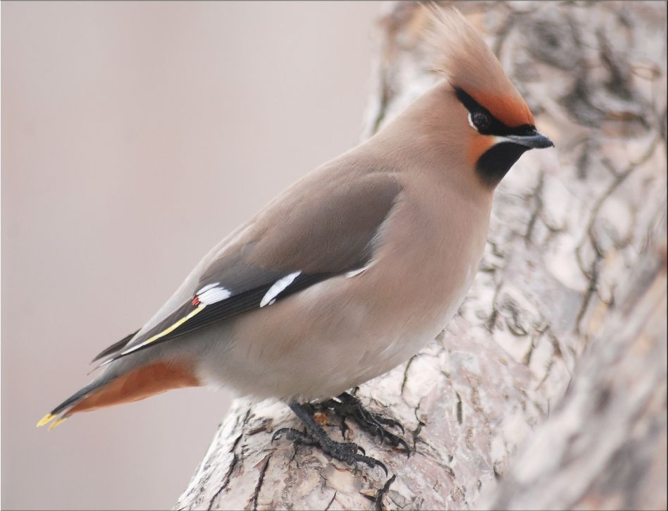
МУНИЦИПАЛЬНОЕ БЮДЖЕТНОЕ ДОШКОЛЬНОЕ ОБРАЗОВАТЕЛЬНОЕ
МАДОУ д\с №14.
Проект
«Птицы Урала»
.

Slide 2
О ПРОЕКТЕ
Тип проекта: познавательный
Участники проекта: воспитанники группы «Незабудки», родители воспитанников, воспитатели групп.
Вид проекта : долгосрочный
Формы работы: игровая, познавательная, продуктивная, работа с родителями

Slide 3
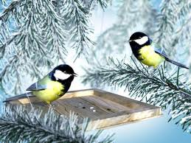
Проблема:
Недостаточные представления о птицах, живущих в Уральском регионе у детей старшего и подготовительного к школе возраста.

Slide 4
Актуальность
Дети имеют недостаточные представления о птицах, об их детёнышах, особенностях внешнего вида, условий обитания, повадках. Затрудняются в составлении связного высказывания о предмете, так как не имеют достаточных знаний и словарного запаса, им требуется помощь взрослого в планировании рассказа. Участие детей в проекте «Птицы Урала» позволит обогатить знания и представления о птицах, живущих в нашем регионе и их детёнышах, их особенностях жизни; развить связную речь, творческие способности детей. Задача взрослых – воспитывать интерес у детей к птицам, желание узнавать новые факты их жизни, желание оказать им помощь, когда они нуждаются в ней.

Slide 5
Цель: формирование у детей системы элементарных экологических знаний о птицах, живущих на Урале и помощи человека природе.
Задачи:
Формировать умение различать и называть птиц.
закрепить знания детей о птицах, о роли человека в жизни птиц;
2.Пополнить развивающую среду по теме проекта;
3.Воспитывать желание помогать птицам в трудное для них время;
4.Развивать интерес и любовь к родному краю в процессе экологического воспитания и умения отражать это в рисунке, лепке, аппликации, ручном труде.

Slide 6
Этапы реализации проекта
1 этап – подготовительный
Обсуждение цели, задачи с детьми и родителями.
Создание необходимых условий для реализации проекта.
Перспективное планирование проекта.
Разработка и накопление методических материалов по проблеме.
2 этап – основной (практический)
Внедрение в образовательный процесс эффективных методов и приемов по расширению знаний дошкольников о зимующих птицах.
3 этап – заключительный
подведение итогов
презентация проекта на совете педагогов, родительском собрании.
награждение родителей благодарственными письмами за активное участие в реализации проекта.

Slide 7
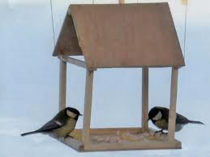
Содержание работы в процессе реализации проекта.

Slide 8
Познавательное развитие
Познавательно – исследовательская деятельность
* Игровые упражнения и дидактические игры:
«Какая это птица», «Чья тень?», «В зимней столовой»;
«Кто где живет?», «Какой птиц не стало»; «Найди по контуру»; «Перелетные-зимующие»;
«Чей голос?», «Соедини по точкам», «Собери птичку», «Кто дальше, кто ближе», «Кто где сидит», «Покормим птенчиков», «Покажи и
назови»; лото «Птички», «Угадай по описанию», «4 лишний», «Какая птичка прячется за веткой?»
* Наблюдение за птицами на прогулке: внешний вид, строение, питание, повадки, сходства и отличия.
* Рассматривание альбома « Птицы Урала».

Slide 9
Речевое развитие
Составление описательных рассказов о птицах;
Проведение дидактических игр на развитие лексико-грамматической стороны речи: «Назови ласково», «Кто как голос подает?», «Один-много», «Большой – маленький», «Сосчитай птиц», «Угадай по описанию» «Кто улетел?» «Найди птичку» «Скажи наоборот»;
Чтение худ. литературы: В. Звягиной «Воробей», С. А. Есенина «Поёт зима, аукает», Т. Евдошенко «Берегите птиц», «Зимние гости» Ю.Никонова; В.Бианки «Синичкин календарь»
Отгадывание загадок про птиц;
Заучивание стихотворений, чистоговорок, считалок.

Slide 10
Физическое развитие
Проведение подвижных игр на прогулке и в группе: «Воробушки и автомобиль», «Гуси-гуси», «Воробей», «Снегири»
«Перелёт птиц», «Птички в гнёздышках», «Совушка – сова», «Филин и пташки», «Коршун».

Slide 11
Продуктивная деятельность
Совместное проведение организованной образовательной деятельности
Раскрашивание силуэтов птиц.
Рисование птиц, опираясь на поэтапные образцы.
Лепка уточки, воробья.
«Уточка», «Ласточка» - рисование .
Аппликация «Синички – невелички».
Рисование птиц с использованием техники «Печать от руки»

Slide 12
Работа с родителями
Проведение конкурса «Кормушка своими руками»
Оформление информации на стенде для родителей «Рекомендации родителям по чтению художественной литературы о птицах», «Как и из чего можно сделать кормушку для птиц».

Slide 13
Предварительные результаты реализации проекта
•Расширился кругозор детей о птицах;
• Обогатился словарный запас детей
• У детей сформировалась любознательность, творческие способности, познавательная активность, коммуникативные навыки.
• Воспитанники и их родители принимают активное участие в оказании помощи птицам в трудных зимних условиях.

Slide 14
СПАСИБО ЗА ВНИМАНИЕ!

